Slide 1

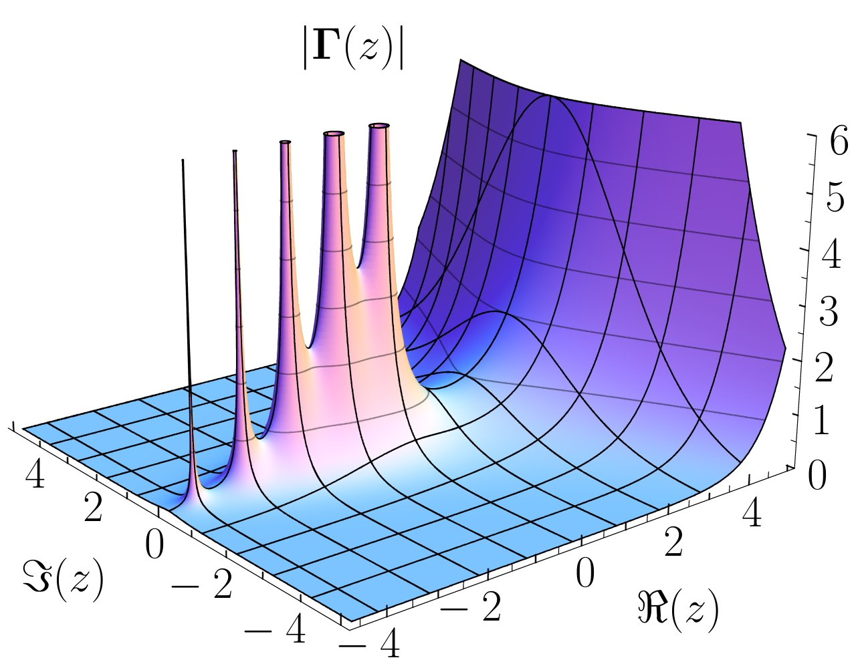
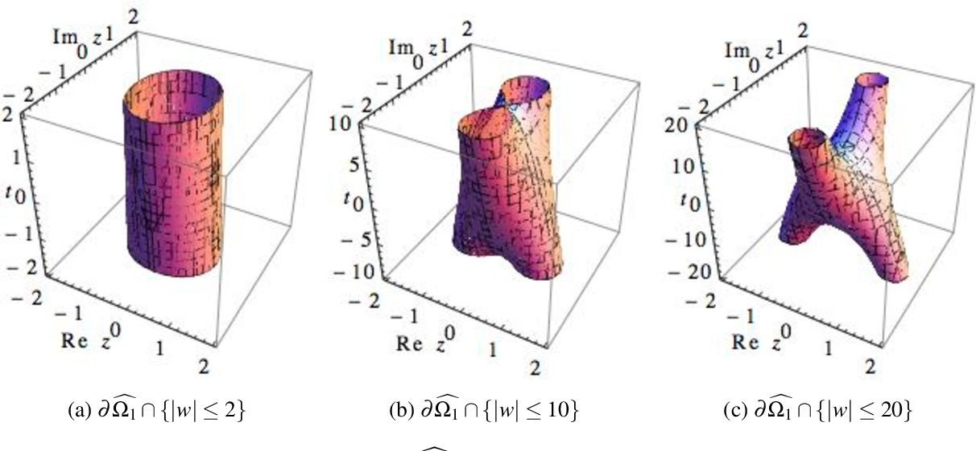
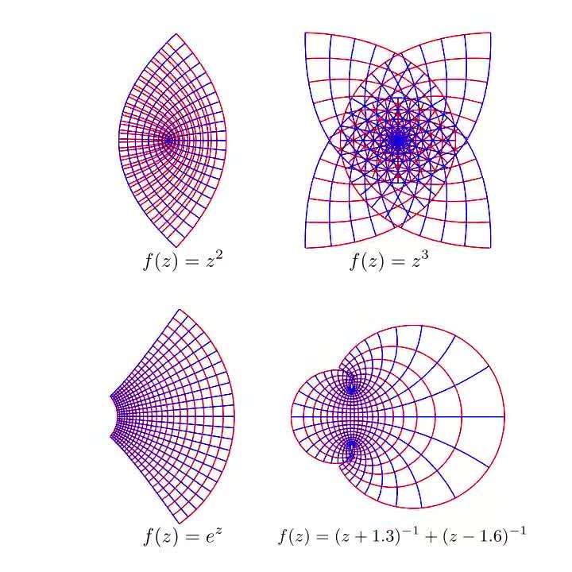
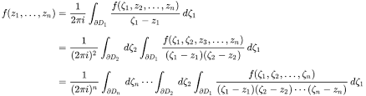
Several Complex Variables
일시: 2024.04.29(월) PM 9:30
연사: 김다인
ABSTRACT
복소다변수론은 다변수 복소함수를 다루는 분야이다. 통상적인 복소1변수론의 정리들을 간단히 복습한 후, 이들 중 다변수로 일반화하여 확장되는 것과 그렇지 못한 것을 구별하고, 다변수의 경우에만 성립하는 특성들을 소개한 후 홀로모픽 함수층(sheaf of holomorphic functions) 등을 간단히 소개하여 고전 대수기하학과의 대비를 통해 복소다양체(complex manifold)의 개념을 소개하겠다.
선수지식: 학부 복소해석, 현대대수 (Ring, Ideal, etc.) 알면 좋은 것: 대학원 복소해석, 학부 대수기하개론

